Slide 1
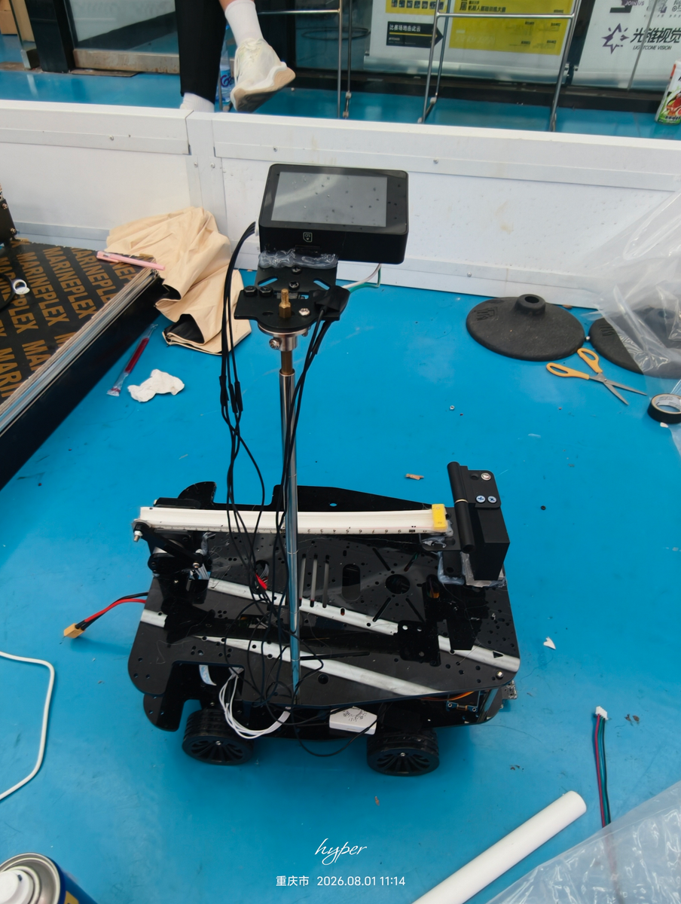
CRTC 2026
视觉组培训
YOLO 部署
与一键辅助抓取
车头下视摄像头 · K230 · STM32
GSing / 新生组实训
TI 杯部署参考，安装结构与本方案不同
Notes:
课程面向 CRTC 新生组。建议讲授约 60–90 分钟。主线为固定在车头前伸支架上、镜头垂直朝下的摄像头，PC 训练 YOLO，K230 推理，STM32 实现按键触发的辅助抓取。操作手先把方块带入车头下视区域，再按键启动局部定位和收集。现有 TI 杯图片只是部署参考，其安装结构与本方案不同，不代表 CRTC 已完成的抓取装置。安装与抓取采用可编辑线条示意，图中位置不代表现场实测。

Slide 2
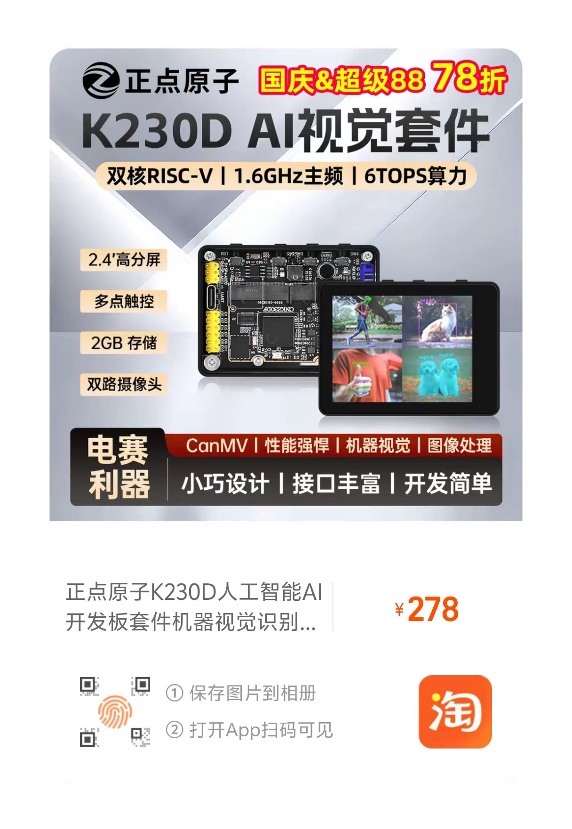
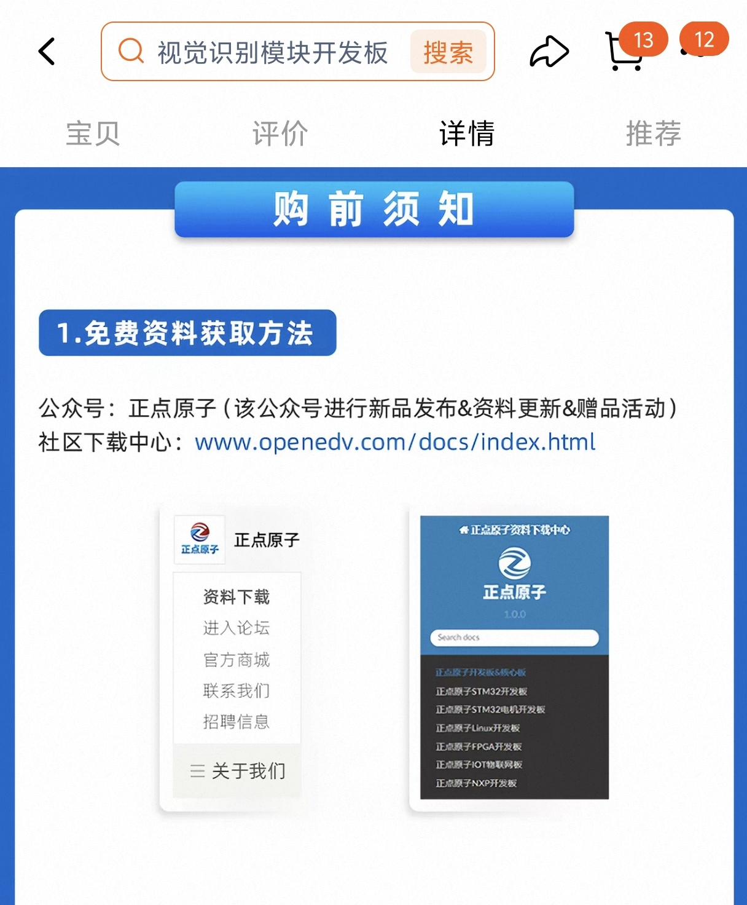
推荐视觉开发板
K230D
【淘宝】大促价保 https://e.tb.cn/h.jbNdZr9mSZLgAqI?tk=NFwtTrkWsoE CZ009 「正点原子K230D人工智能AI开发板套件机器视觉识别模块canmv超K210」
点击链接直接打开 或者 淘宝搜索直接打开

Slide 3
会用到的GitHub仓库地址
项目 | GitHub 地址 | 用途
Ultralytics YOLO | ultralytics/ultralytics | 训练方块检测模型，生成 .pt，导出 .onnx
nncase | kendryte/nncase | 将 ONNX 模型量化、编译为 K230 使用的 .kmodel
X-AnyLabeling | CVHub520/X-AnyLabeling | 标注白色、黄色方块，制作 YOLO 数据集
TI 杯 K230 参考工程 | hyper152/K230 | 参考摄像头采集、板端推理、检测后处理、UART 和日志实现
GSing 视觉知识库 | CQU-Gsing/Vision-Knowledge-Base | 培训资料、YOLO 实践和数据标注教程

Slide 4
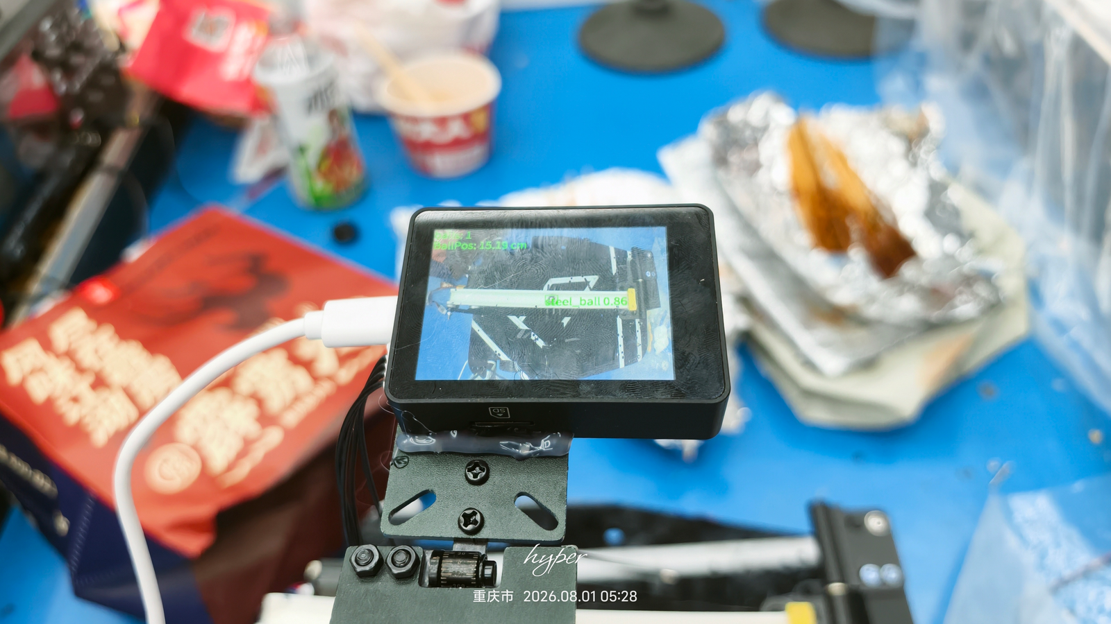
一键抓取的操作流程
人工让方块进入车头下视区域，再按键完成局部收集
01 人工接近，让方块进入画面
02 按键并锁定可抓方块
03 自动对准和低速接近
04 收集并确认入仓
验收依据：抓取成功率、动作耗时、
失败退出是否可靠
TI 杯板端识别实拍
02
Notes:
教学目标：在平整地面、目标位于已标定可抓区域、机构具备收集能力的条件下，实现人工接近后的一键抓取。车头垂直下视只观察局部区域，操作手需先让方块进入画面内的可抓 ROI，且留出自动对准所需的移动余量。无新鲜有效目标时拒绝启动，不自动盲目搜索。操作手保留取消权。相机只给出观测，STM32 管理底盘和舵机。基础版本不包含全场导航，不覆盖洞穴与悬挂物资。
配图来源：D:/.hyper/project/2026电赛TI杯/media/IMG_20260801_052919.jpg

Slide 5
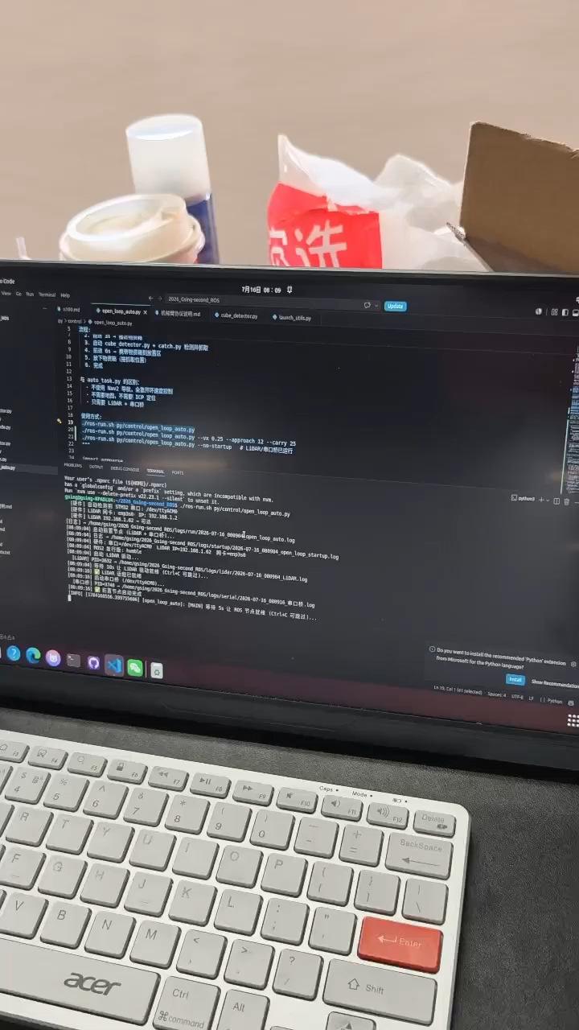
流程演示视频
（Gsing比赛调试）

Slide 6
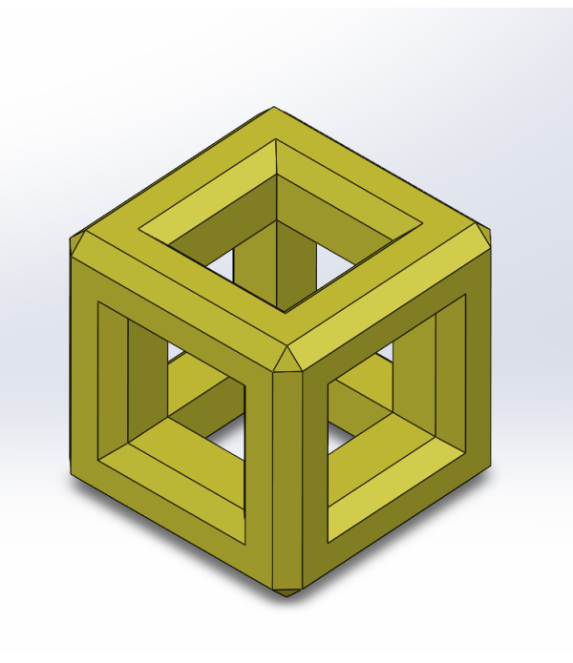
CRTC 的目标与地形
第一版只处理车前方、同一平面上的方块
30 mm 镂空方块
标注外轮廓，孔洞仍属于方块内部。
白块与白色地面容易混淆。
平面决定标定范围
地面、高台与悬挂目标高度不同。
本次实训先限定在平地近距离抓取。
手册中的镂空方块结构
03
Notes:
规则来源：D:/.hyper/project/CRTC/2026/2026CRTC参赛手册V1.5.pdf，第 15–18 页。外尺寸 30×30×30 mm，内部镂空 15×15×15 mm。白块共 18 个，黄块共 5 个。地面铺白色地胶，固定场地有高台、台阶、坡道及桥梁。课件中的颜色来自规则文字，CAD 渲染颜色不能作为实际场地颜色。相机装在车上时，同一模型可识别不同位置目标，但同一地面标定不能直接跨高度使用。
配图来源：D:/.hyper/project/Gsing/tmp/pdfs/crtc/page-17.png

Slide 7
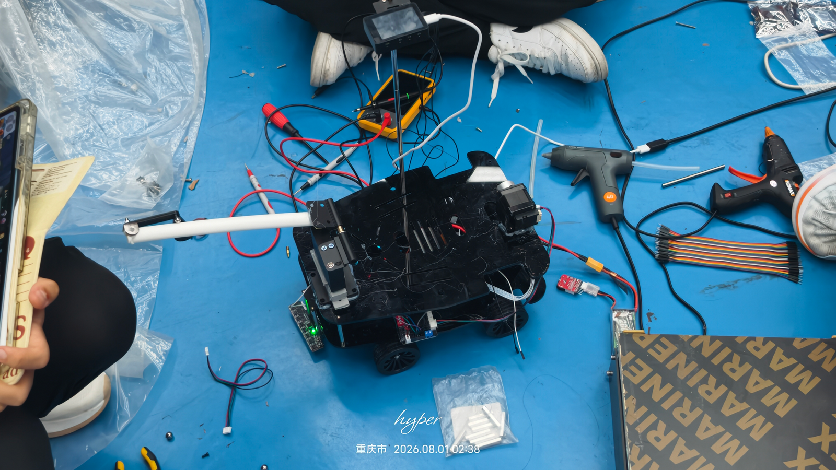
K230 与 STM32 的分工
视觉给出目标，电控执行动作并管理退出条件
摄像头与 K230
采图、推理、目标筛选、坐标输出
UART 有线通信
有效标志、序号、目标位置、状态
STM32 与执行机构
底盘速度、舵机时序、入仓确认
TI 杯硬件连接实拍
04
Notes:
参考代码：D:/.hyper/project/2026电赛TI杯/k230/src/main.py、src/imports/recognition_runtime.py、src/imports/port2_link.py。示例方案采用 K230 作为 YOLO 推理端，STM32 作为实时控制端。主控型号、驱动电路和针脚需按本队实物确认。底盘电源应满足裁判无线断电要求。
配图来源：D:/.hyper/project/2026电赛TI杯/media/IMG_20260801_023845.jpg

Slide 8
车头下视摄像头的安装
相机前伸，镜头垂直朝下，覆盖夹爪前方的定位区域
侧视示意
俯视示意
车头相机
下视区域
垂直向下
车前方
夹爪
刚性前伸支架，镜头不随夹爪运动
保留夹爪入口，检查全行程遮挡
人工接近后进入下视区域
安装尺寸兼顾检录与过桥
05
Notes:
相机通过刚性前伸支架固定在车头，镜头光轴垂直向下，视野覆盖夹爪前方的方块定位区，并尽量保留夹爪入口作为位置参照。相机不能跟随夹爪运动。视野只是局部工作区，人工先接近目标，不能依靠此视角观察远处方块。镜头距地高度 H 与视场角决定地面覆盖宽度，理想模型 W=2H*tan(水平视场角/2)，30 mm 方块顶面则使用 H-30 mm，实际覆盖需实拍验证。支架前伸量需保证车体不挡住工作区，并检查夹爪全行程遮挡、碰撞及过桥净空。固定后记录高度、前伸距离、垂直度、分辨率、裁剪、旋转和镜像设置，改变任一项均需复核标定。规则来源：D:/.hyper/project/CRTC/2026/2026CRTC参赛手册V1.5.pdf，第 6、16 页。初始高度上限 210 mm，桥梁净高 130 mm，具体路线需结合尺寸评估。图仅示意，不规定未经实测的安装尺寸。

Slide 9
抓取参考点与图像标定
固定下视高度，以同规格方块顶面中心做标定
车头下视画面示意
像素闭环
记录实际可抓位置 (u_ref, v_ref)。
用 e_u、e_v 控制对准与接近。
30 mm 方块顶面，多点实测
物理坐标标定
用 30 mm 方块多点实测。
顶面与地面采用不同尺度。
(u_ref, v_ref)
20
Notes:
设计建议：相机固定在车头，光轴垂直于平地，同高度工作平面的像素尺度较稳定，仍需验证镜头畸变、安装倾斜和边缘误差。用实际 30 mm 方块在多个已知位置采集，保持目标特征一致：理想正立下视时取外轮廓框中心，转倒或堆叠目标需拒绝或另行标定。初学者可先记录能稳定收集的位置对应的 (u_ref,v_ref)，该点由实际机构确定，通常不等于图像中心。分别实测横向和前后容差。物理坐标可先用二维仿射拟合，出现明显透视时使用至少四对不共线点的单应性，并用未参与拟合的位置验证误差。用方块顶面中心标定时，工作平面为距地 30 mm 的顶面，不能直接套用地面网格的比例。镜头距地 H，顶面距离为 H-30 mm，理想像素毫米尺度也相应不同。YOLO 框中心只是定位特征，不直接代表地面接触点。改变安装高度、方向或目标高度后需复核。
本页为可编辑线条示意，不代表实测画面。

Slide 10
辅助抓取状态机
每个状态都有进入、完成和失败条件
状态 | 执行内容 | 退出条件
LOCK / ALIGN | 锁定目标，修正横向偏差 | 稳定落入对准容差
CAPTURE | 停车并执行机构时序 | 机构完成或超时
VERIFY / DONE | 入仓，恢复手动 | 确认成功或有限重试
ABORT | 停车，退出辅助 | 丢失、超时或人工取消
22
Notes:
这是 CRTC 教学方案，不是 TI 杯现有抓取代码。状态可由 STM32 非阻塞调度，每个状态设置截止时间。LOCK 连续观测确认，ALIGN 对准，APPROACH 低速接近，CAPTURE 按实测舵机时序执行，VERIFY 用独立入仓传感器确认，DONE 返回手动。ABORT 优先停车并使机构进入预定义可恢复姿态。建议只允许一次有边界的重试，严禁无限循环。

Slide 11
抓取盲区与入仓确认
下视定位完成后停车，再执行夹爪与入仓动作
① 对准
② 收集
③ 入仓
下视定位
到达参考点后停车，再抓取。
独立确认
用入仓传感器判断成功。
断电保持
仓体不能只靠舵机持续夹紧。
青色框为车头下视相机，机构时序需实测
26
Notes:
教学方案：先在夹爪张开状态，让方块稳定进入下视图像的实测抓取参考点，再停车执行机构时序。夹爪闭合或收集运动可能遮挡下视画面，此时不能把检测消失当作成功。优先通过前伸位置和高度减少遮挡，并验证全行程。如果仍需进入盲区，只允许在已验证的机械捕获窗口内执行有界动作，设置截止时间和独立入仓传感器，禁止无限盲目前进。使用对射光电、微动开关等确认方块进入并留在仓内。空抓不能判成功。规则第 18 页定义携带，且结束断电，因此仓体需靠几何约束或锁止保持。
本页为可编辑线条示意，不代表实测画面。

Slide 12
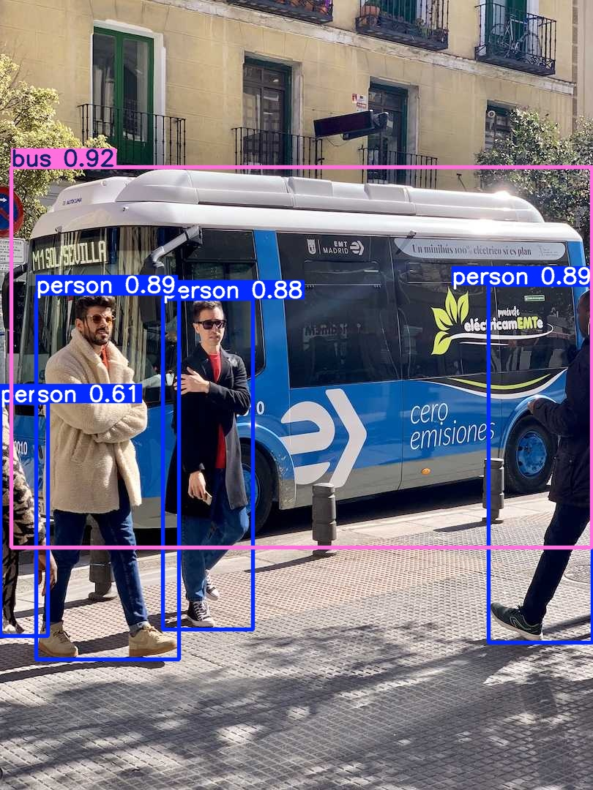
YOLO 的检测结果
每个框描述类别、位置和置信度
类别 class
white_cube 或 yellow_cube
框 bbox
中心坐标、宽度、高度
分数 confidence
用于筛选候选目标
知识库中的通用 YOLO 检测示例
06
Notes:
概念来源：D:/.hyper/project/Gsing/Vision-Knowledge-Base/03 YOLO 目标检测/YOLO理论.md 和 YOLO实践文档.md。配图为通用检测演示，非 CRTC 方块训练结果。坐标可以是中心宽高或两角点，取决于模型和后处理实现。YOLO 类别置信度是模型输出分数，不是现场成功率。标准通用模型通常没有 CRTC 方块类别，需要自建数据并训练。
配图来源：D:/.hyper/project/Gsing/Vision-Knowledge-Base/media/03 YOLO 目标检测/YOLO实践文档/image 8.png

Slide 13
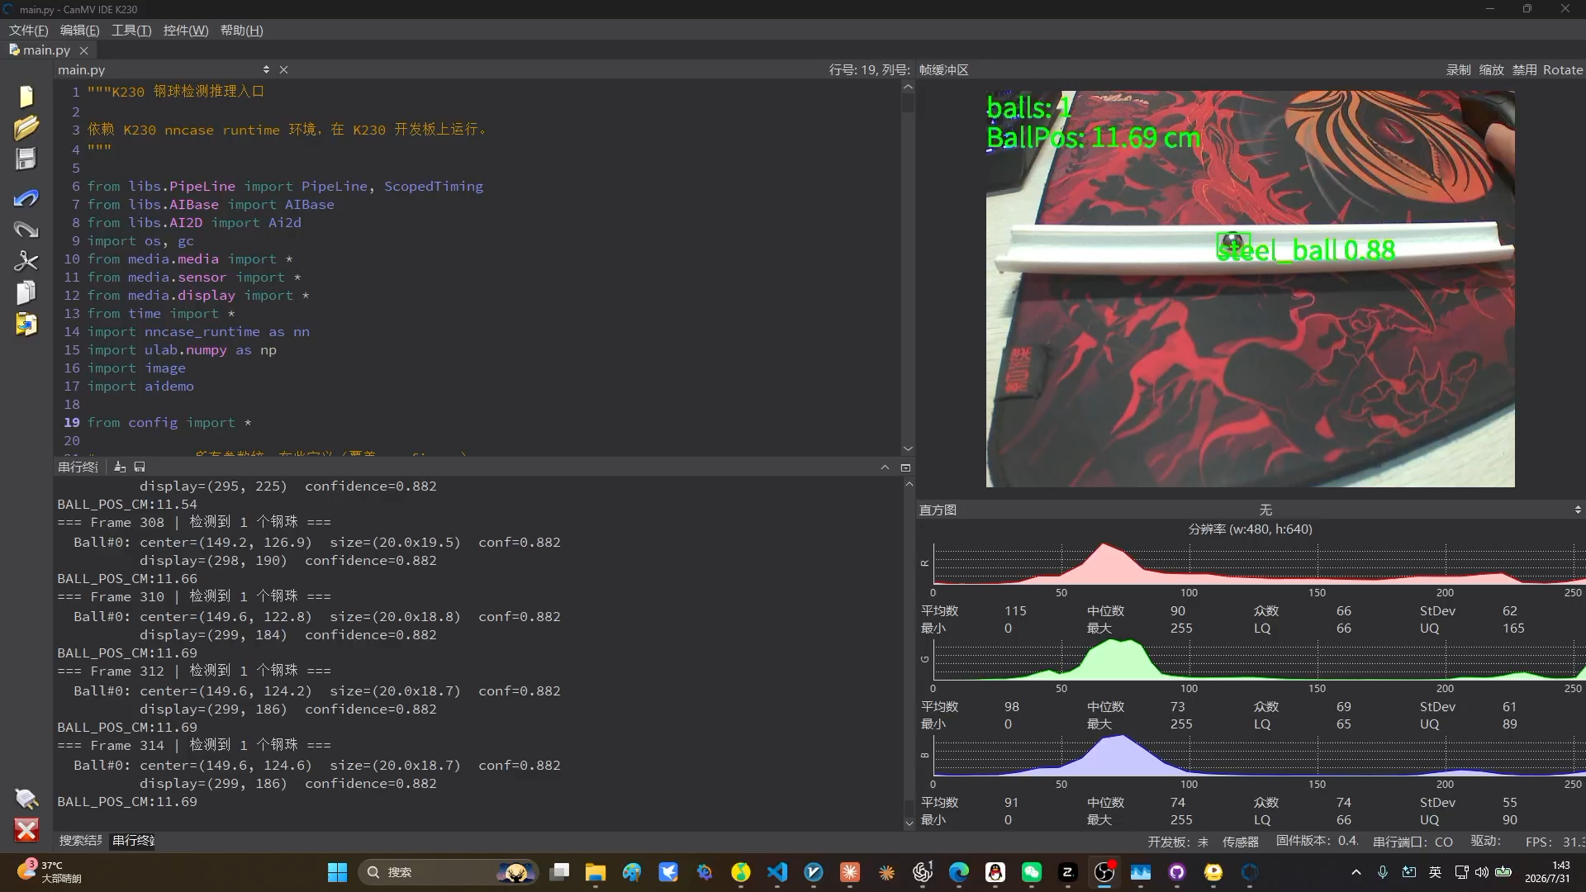

Slide 14
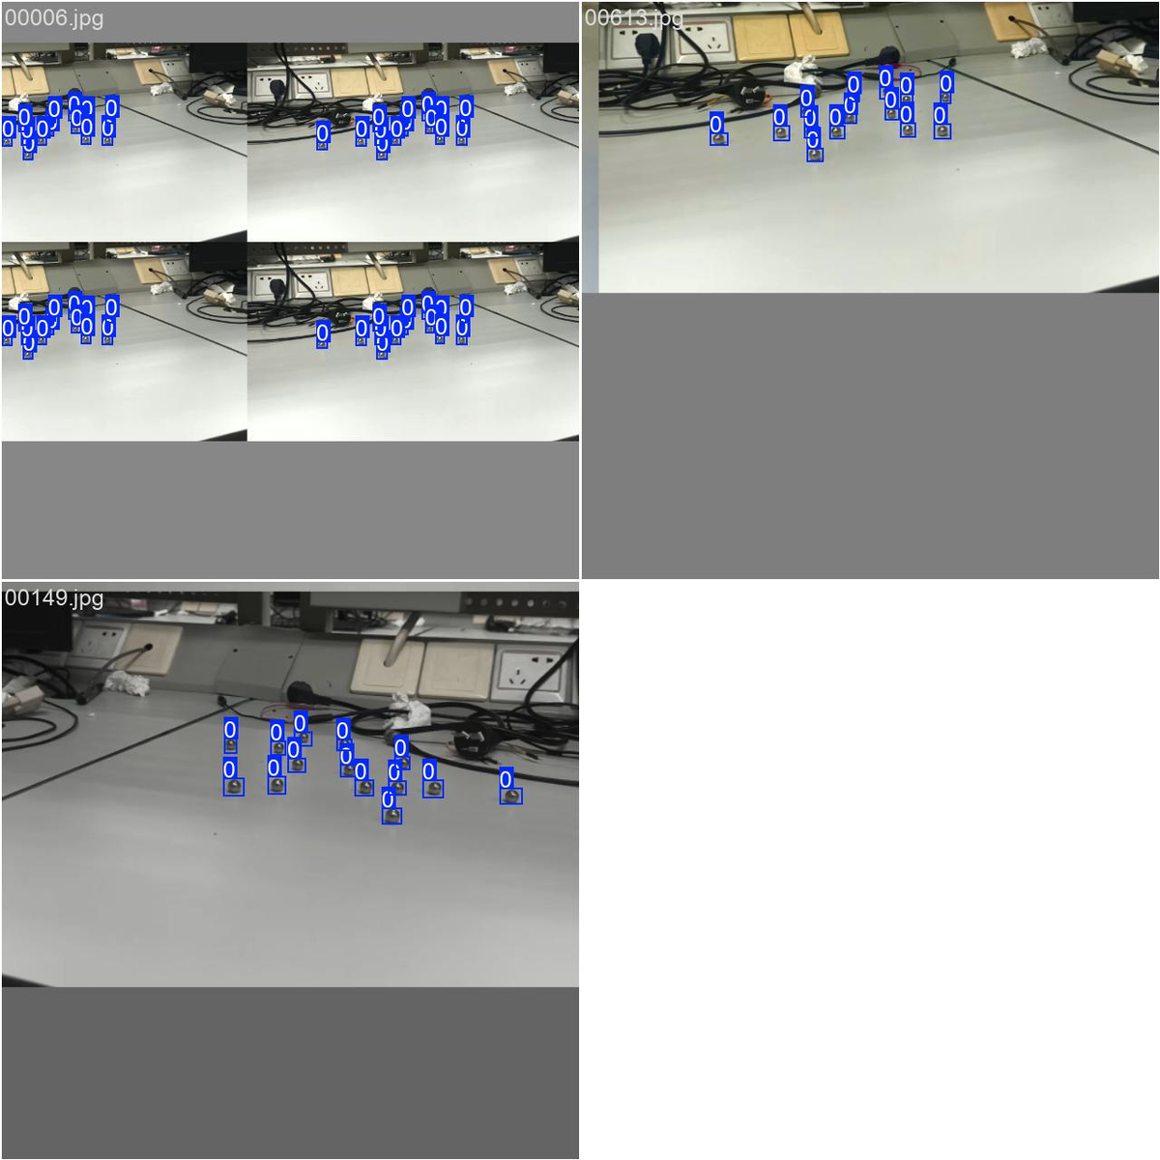
数据采集范围
固定车头下视安装后，采集方块顶面与机构遮挡
目标变化
白块、黄块、顶面孔洞与旋转
场景变化
强弱光、地胶、车体与夹爪背景
负样本
没有方块的画面也要加入数据集
TI 杯钢球数据批次，非 CRTC 训练数据
07
Notes:
建议而非赛事实测：按最终车头垂直下视的高度、分辨率和图像方向采多个独立场次，覆盖方块颜色、左右及前后位置、旋转、遮挡、曝光和空场景。顶面镂空、白色地面、车体、线缆及夹爪都是重要干扰物。覆盖夹爪张开和闭合时的可见变化，以及工作区边缘的目标。斜视数据不能替代最终下视数据。相邻视频帧过于相似，需间隔抽帧。图为 TI 杯钢球训练批次，只用于展示数据覆盖和增强，不用于声称 CRTC 检测效果。
配图来源：D:/.hyper/project/2026电赛TI杯/k230/weights/yolov11m2/plots/train_batch0.jpg

Slide 15
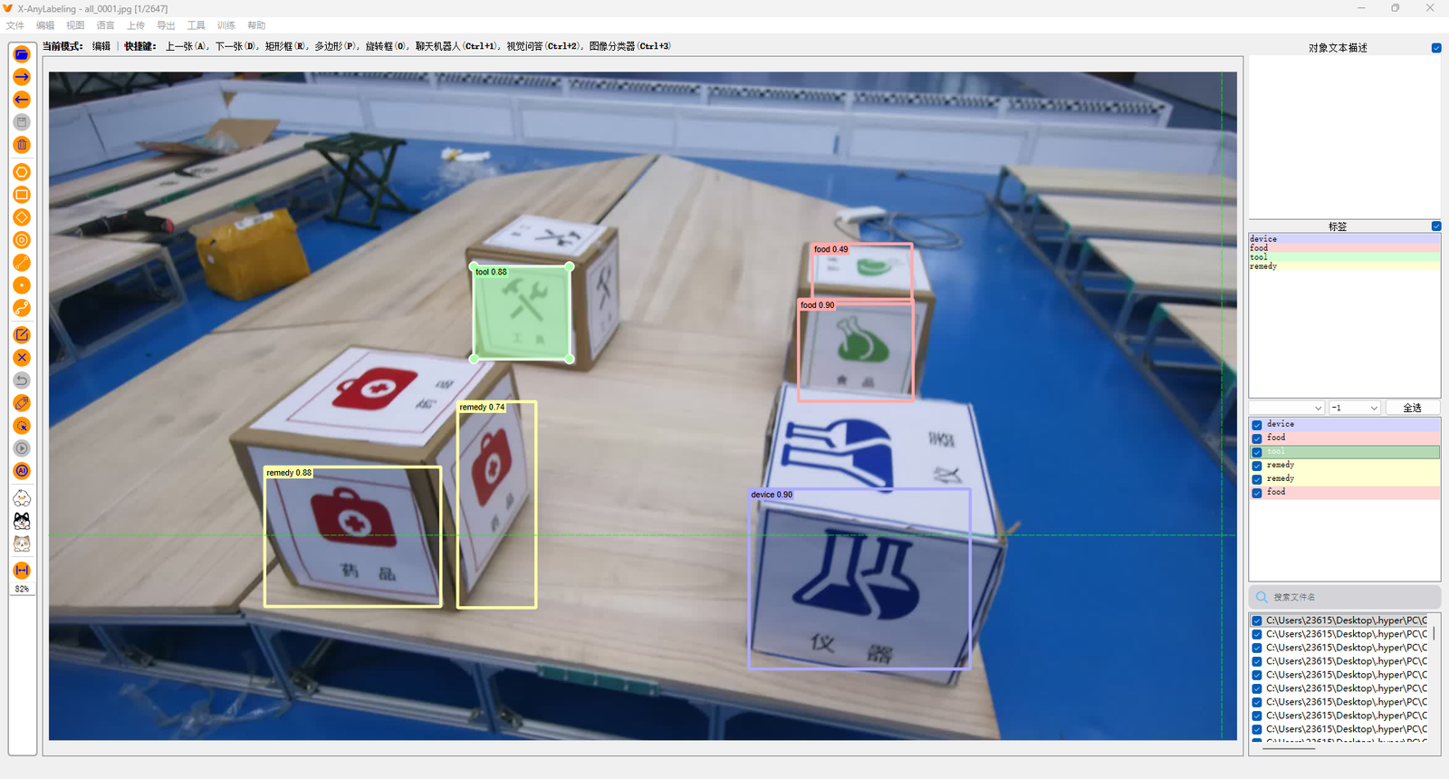
方块标注规则
类别顺序与部署代码保持一致
0 white_cube
1 yellow_cube
外轮廓一致
孔洞包含在目标框内部。
逐图复核
空场景保存空标签文件。
现有 X-AnyLabeling 界面示例
08
Notes:
来源：D:/.hyper/project/Gsing/Vision-Knowledge-Base/04 数据集与标注/数据集与 X-AnyLabeling.md。建议类别 0=white_cube、1=yellow_cube。外框包含整个可见方块，镂空区域不另标为背景对象。严重遮挡的目标是否标注需要在标注规范中统一约定。AI 预标注只提供候选标签，人工需复核类别、框、漏标和重复。配图展示现有标注软件界面，与本次两类方块的数据定义不同。
配图来源：D:/.hyper/project/Gsing/Vision-Knowledge-Base/media/04 数据集与标注/数据集与 X-AnyLabeling/image2.png

Slide 16
数据目录与训练配置
按采集场次划分训练、验证和测试集
dataset/
images/train/ labels/train/
images/val/ labels/val/
images/test/ labels/test/
data.yaml
# 同名对应
images/train/001.jpg
labels/train/001.txt
path: D:/crtc/dataset
train: images/train
val: images/val
test: images/test
names:
0: white_cube
1: yellow_cube
同一场次尽量放在同一集合中
09
Notes:
来源：D:/.hyper/project/Gsing/Vision-Knowledge-Base/04 数据集与标注/数据集与 X-AnyLabeling.md。训练、验证、测试集合按独立采集场次拆分，防止同一视频的相邻帧跨集合泄漏。比例可按数据量调整，课件不规定固定百分比。以下 data.yaml 是本次教学示例，dataset 路径要改为实际目录。归一化标签格式为 class_id cx cy w h，值位于 0–1。空场景保留空 txt。

Slide 17
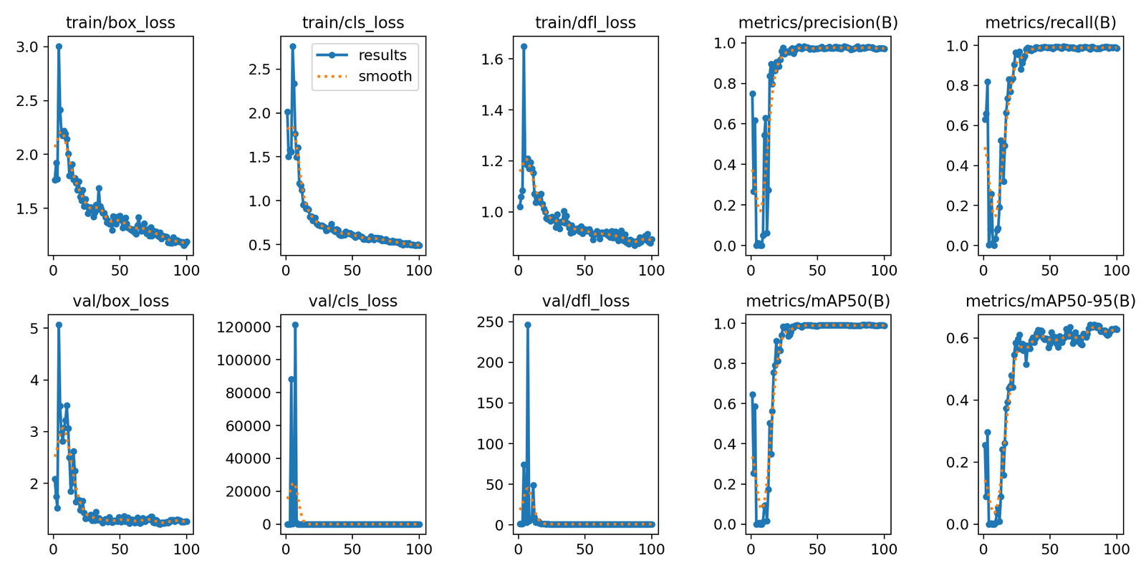
训练一个可部署的 YOLO 模型
以 YOLOv8n、320×320 作为教学起点
from ultralytics import YOLO
model = YOLO("yolov8n.pt")
model.train(
data="dataset/data.yaml",
imgsz=320, epochs=100,
project="runs", name="crtc_v1"
)
参考项目训练曲线
产物：best.pt
记录数据版本与训练参数
10
Notes:
参考：D:/.hyper/project/2026电赛TI杯/k230/tools/nncase_tools/build_model.py。该脚本将 YOLOv8n 作为部署示例，与 README 中 YOLO11m 的历史描述不同。此处是可调的教学方案，不保证特定模型在任意固件上直接兼容。先做最小部署验证，再投入完整训练。epochs=100 为示例设置而非推荐必需次数。CPU 可测试流程，训练效率通常需要 GPU。配图为已有 TI 杯训练曲线，不能推断 CRTC 精度。
配图来源：D:/.hyper/project/2026电赛TI杯/k230/weights/yolov11m2/plots/results.png

Slide 18
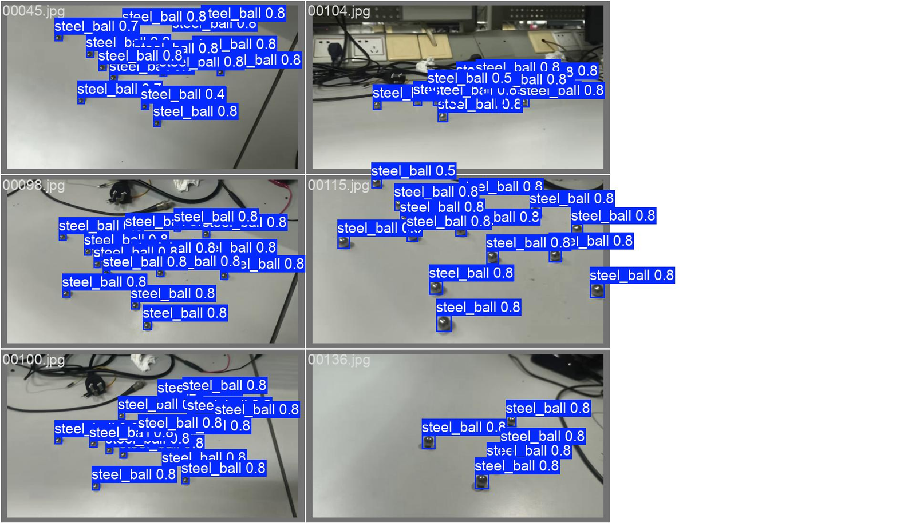
模型验收关注小目标与误检
独立测试集之外，还要回放真实车载画面
漏检
小白块、边缘方块、遮挡目标
误检
车体、地胶反光、夹爪与线缆
控制可用性
坐标抖动与端到端延迟
TI 杯钢球验证结果，非方块模型效果
11
Notes:
参考项目配图：D:/.hyper/project/2026电赛TI杯/k230/weights/yolov11m2/plots/val_batch0_pred.jpg。检测框仅演示钢球参考模型的验证图，非 CRTC 方块检测证据。方块验收要看各类别 precision、recall，以及空场景误检、图像边缘、抓取近距离遮挡。高 mAP 不等于可以直接抓取，控制链路需要另外评估。
配图来源：D:/.hyper/project/2026电赛TI杯/k230/weights/yolov11m2/plots/val_batch0_pred.jpg

Slide 19
PC 训练与 K230 部署文件
三种格式承担不同任务
01 best.pt
02 best.onnx
03 best.kmodel
PC 训练权重
用于继续训练与离线验证
固定输入的导出模型
用于转换与对照验证
nncase 编译后的板端模型
供 K230 运行时加载
.pt：训练得到的模型文件
.onnx：用于交换和部署的模型文件
.kmodel：面向 K230 编译的模型文件
同步记录：类别、输入尺寸、颜色顺序、归一化、输出结构和固件版本
12
Notes:
来源：D:/.hyper/project/2026电赛TI杯/k230/tools/nncase_tools/build_model.py、to_kmodel.py。PT 在 PC 的 Ultralytics/PyTorch 中使用，ONNX 为导出和编译中间格式，KModel 由 nncase 为 K230 目标生成。K230 运行时不能直接加载 best.pt。完整部署包还包括类别顺序、模型输入尺寸、预处理约定、后处理和固件版本。

Slide 20
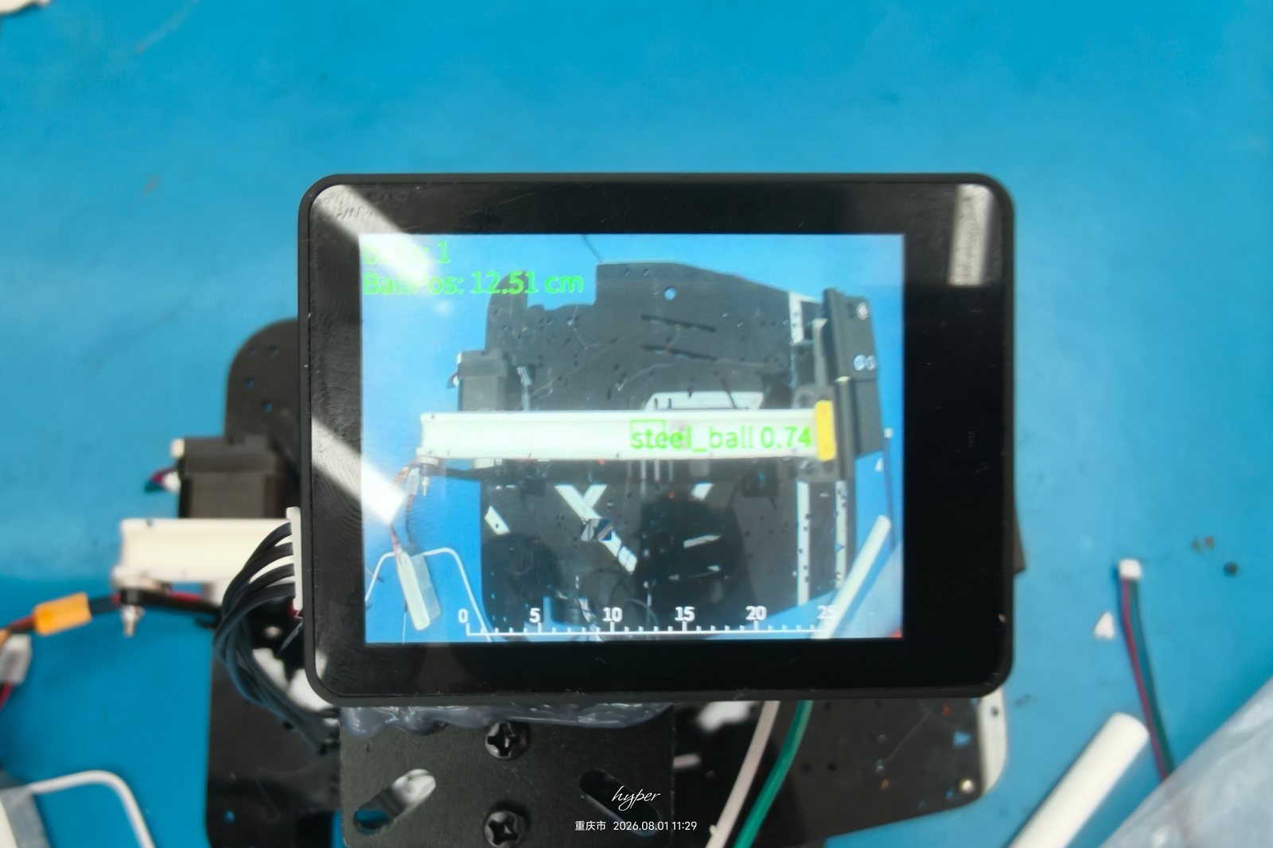
板端推理循环
采图、预处理、推理与后处理分别计时
01 获取 AI 通道帧
02 AI2D 统一图像格式
03 执行 Kmodel 推理
04 后处理并输出目标
05 按需刷新 OSD
参考项目 K230 显示实拍
采集帧率与推理帧率分别测量
17
Notes:
来源：D:/.hyper/project/2026电赛TI杯/k230/src/imports/recognition_runtime.py、PipeLine.py、steel_ball_app.py。PipeLine AI 通道为 RGB888 planar，推理输入与 OSD 显示坐标不是同一坐标系。config.py 记录 AI 输入 320×320、显示 640×480、置信度 0.40、NMS 0.35。摄像头配置 60 FPS 只表示传感器采集设置，不能当作完整推理或控制频率。需测采集到 STM32 执行的端到端延迟。
配图来源：D:/.hyper/project/2026电赛TI杯/media/IMG_20260801_113000.jpg

Slide 21
UART 协议与新鲜度
把有效标志和序号一起发给 STM32
# CRTC 建议字段，需双方实现
x,y,z坐标
坐标解算两方都可实现，队内协商是由视觉上位机实现还是stm32下位机实现
# 标志：valid=1 为新鲜有效观测
# 不可用时 valid=0，坐标不参与控制
# 切换目标时重建锁定关系
接线连接
TX 接 RX，RX 接 TX，共地。
确认电平兼容，电机电源隔离干扰。
控制端检查
序号递增、校验正确、字段有效。
收包超时或观测过期立即停车。
24
Notes:
实际参考：D:/.hyper/project/2026电赛TI杯/k230/src/imports/port2_link.py，UART2 115200、8N1、TX IO44、RX IO45，为特定 K230 板针脚示例。CRTC 方案应加 valid、seq、age、类别和二维坐标，不能沿用仅 BALL_POS_CM 的一维接口。文本协议可以继续用于教学，但要增加校验、字段范围、最大行长及不完整行缓存。双方时钟未同步时不直接相减时间戳，使用 K230 发送时的观测 age，加 STM32 自己的收包超时；重发旧目标也不能刷新观测 age。控制测量坐标采用 AI 原图、单位 px，所有设备事先约定坐标系。

